Slide 1
Elasticsearch
Utilisation
Optimisation
Visualisation avec Elasticvue

Slide 2
Objectifs du cours
Installer Elasticsearch via Docker
Explorer les capacités d'indexation et de recherche
Utiliser Elasticvue pour la gestion et visualisation des données
Pratiquer avec des cas réels et des exercices approfondis

Slide 3
Introduction aux moteurs de recherche
Définition : Un moteur de recherche est un système logiciel conçu pour rechercher des informations au sein d'un ensemble de données.
Il permet aux utilisateurs de poser des requêtes et de récupérer les informations pertinentes à partir de sa base de données.
Utilité : Les moteurs de recherche sont utilisés pour retrouver rapidement des informations dans de grandes bases de données, sites web, ou autres archives numériques.

Slide 4
Utilisation des moteurs de recherche
Quand les utiliser : Ils sont essentiels lorsque les données sont trop volumineuses pour être parcourues manuellement.
Les moteurs de recherche sont particulièrement utiles pour les applications web, les systèmes de gestion de contenu, les bases de données clients, etc.
Exemples d'applications : Recherche web (Google, Bing), recherche interne sur des sites de commerce électronique, ou recherche dans des bases de données d'entreprises.

Slide 5
Bases de données SQL vs NoSQL
SQL : Les bases de données relationnelles utilisent le SQL pour structurer et interroger les données.
Elles sont très structurées, nécessitent des schémas pré-définis, et sont optimales pour des requêtes complexes.
NoSQL : Les bases de données NoSQL sont flexibles en termes de schéma, supportent des structures de données variées comme les documents, les graphes, les colonnes, et sont conçues pour de grandes distributions de données.
Elles sont idéales pour les grands ensembles de données non structurées.

Slide 6
Introduction à Elasticsearch
Elasticsearch est un moteur de recherche et d'analyse distribué qui permet le traitement de grandes quantités de données en quasi temps réel.
Il est construit sur la bibliothèque Apache Lucene, ce qui lui confère une puissante capacité de recherche full-text.
Elasticsearch est conçu pour être scalable horizontalement, ce qui signifie que vous pouvez facilement ajouter des serveurs pour augmenter la capacité du cluster.
Notes:
Par exemple, supposons que vous ayez un grand ensemble de données de ventes réparties dans un cluster Elasticsearch de plusieurs nœuds. Une analyse distribuée vous permettrait de lancer une requête pour calculer des agrégations, comme le total des ventes ou la moyenne des ventes par produit, à travers tous ces nœuds simultanément. Chaque nœud traite une partie des données et renvoie ses résultats. Ces résultats partiels sont ensuite combinés pour obtenir le résultat final de l'analyse.
Cette approche distribuée est particulièrement puissante pour des opérations comme la recherche full-text, les analyses statistiques, les agrégations de données, et d'autres opérations analytiques complexes, car elle permet de tirer parti de la puissance de calcul de tous les nœuds du cluster, réduisant ainsi le temps nécessaire pour obtenir des insights à partir de grandes quantités de données.

Slide 7
Elasticsearch stocke ses données sous la forme de documents JSON structurés.
Chaque document est associé à un type et indexé dans un index.
Bien que la notion de type soit devenue obsolète dans les versions récentes, le concept d'indexation reste central.
Les données dans Elasticsearch sont partitionnées en plusieurs "shards", qui peuvent être répliqués à travers le cluster pour fournir de la redondance et une haute disponibilité.

Slide 8
Relation entre Elasticsearch et les bases de données NoSQL
Elasticsearch peut être classé comme une base de données NoSQL car il stocke des données sous forme de documents JSON.
Il ne requiert pas de schéma fixe, permettant une grande flexibilité.

Slide 9
Qu'est-ce que la capacité d'adaptation d'un système à la croissance ?
La scalabilité, ou extensibilité, est la capacité d'un système à gérer une augmentation de charge de travail ou à s'adapter à une croissance en augmentant ses ressources. On distingue deux formes principales de scalabilité:
Scalabilité horizontale : Cela implique d'ajouter plus de machines ou de nœuds au système pour augmenter sa capacité. C'est souvent utilisé dans les systèmes informatiques modernes car cela permet d'étendre la capacité de traitement sans interrompre le fonctionnement du système existant.
Scalabilité verticale : Cela consiste à augmenter les ressources comme la CPU ou la RAM d'une machine existante pour améliorer sa capacité de traitement. Bien que parfois limitée par des contraintes physiques, cette méthode peut être efficace pour les augmentations de charge modérées.

Slide 10
Avantages d'Elasticsearch
Recherche en temps réel : Capacité à fournir des résultats de recherche en quasi temps réel.
Scalabilité : Facilité à monter en charge horizontalement, ajoutant simplement des nœuds au cluster pour gérer plus de données.
Tolérance aux pannes : Capacité à rediriger automatiquement les requêtes en cas de défaillance d'un nœud.
Riche API : Large gamme d'APIs pour divers langages de programmation, facilitant l'intégration et le développement d'applications.

Slide 11
Architecture d'Elasticsearch
Cluster : Ensemble de nœuds qui contiennent ensemble l'ensemble des données.
Nœud : Instance unique d'Elasticsearch qui fait partie d'un cluster.
Index : Collection de documents ayant des caractéristiques similaires,les index sont identifiés par un nom unique.
Document : Unité de base de stockage dans Elasticsearch, analogue à une ligne dans les bases de données SQL.
Shard : Fragmentation d'un index pour distribuer les données à travers plusieurs nœuds, cela permet à Elasticsearch de gérer de grandes quantités de données et d'exécuter des opérations en parallèle.

Slide 12
Relation entre les éléments de l'architecture d'Elasticsearch,
pour comprendre la relation entre les éléments de l'architecture d'Elasticsearch:
Imaginons que vous avez une grande bibliothèque de livres, et vous souhaitez pouvoir retrouver rapidement n'importe quel livre en fonction de certains critères, comme le titre, l'auteur ou même un sujet spécifique mentionné dans le livre.
Elasticsearch fonctionne comme un système d'indexation de cette bibliothèque, mais au lieu de livres, nous avons des documents numériques.

Slide 13
Dans Elasticsearch, un cluster est comme la bibliothèque entière, c'est la collection totale de tous les documents que vous pouvez rechercher, le cluster est identifié par un nom unique et regroupe tous les nœuds (serveurs) qui contiennent vos données.
Les nœuds sont les étagères individuelles de notre bibliothèque, chaque étagère (nœud) a une partie de la collection totale des livres (documents).
Dans un système informatique, un nœud est un serveur individuel qui fait partie d'un cluster.
Chaque nœud héberge des données et peut effectuer des opérations comme l'indexation et la recherche, les nœuds communiquent entre eux pour fournir une vue cohérente du cluster.
Pensez aux indices comme aux sections spécifiques dans une étagère qui organisent les livres par catégorie, comme la fiction, la science, l'histoire, etc.
Dans Elasticsearch, un indice est une collection de documents qui ont des caractéristiques communes.
Par exemple, vous pouvez avoir un indice pour les données clients et un autre pour les données de produits.

Slide 14
Les shards, ou fragments, sont comme des subdivisions de chaque section.
Si vous avez beaucoup de livres d'histoire, vous pourriez diviser cette section en plusieurs parties pour faciliter la recherche.
Dans le monde numérique, un shard est une portion d'un index, un index peut être trop grand pour être stocké sur un seul nœud, donc il est divisé en plusieurs shards qui peuvent être répartis sur plusieurs nœuds dans le cluster.
shards primaires et les réplicas sont comme avoir des copies de vos livres d'histoire dans plusieurs étagères pour éviter de les perdre en cas d'incident et pour permettre à plusieurs personnes de lire le même livre en même temps sans se gêner.
Un shard primaire détient les données originales, tandis que les réplicas sont des copies des shards primaires. Les réplicas servent à deux fins principales : augmenter la résilience des données (si un nœud tombe en panne, les données ne sont pas perdues car elles sont copiées ailleurs) et améliorer les performances de la recherche (les recherches peuvent être distribuées sur plusieurs réplicas).

Slide 15
Prenons l'exemple d'un site de commerce en ligne qui vend des livres et des vêtements. Ils peuvent utiliser Elasticsearch pour indexer toutes les informations de leur catalogue pour que les clients puissent effectuer des recherches rapidement.
Cluster: Le site a un cluster Elasticsearch appelé ecommerce-cluster qui englobe toutes les données des produits.
Nœuds: Le cluster est composé de trois nœuds: node-1, node-2, et node-3. Chaque nœud peut contenir des informations sur les livres et les vêtements, mais pour répartir la charge, les informations sont partagées entre les nœuds.
Indices: Ils peuvent avoir deux indices principaux: books-index pour les livres et clothing-index pour les vêtements. Chaque index contient des documents qui représentent soit un livre, soit un vêtement.
Shards: Le books-index est assez volumineux car le site a une grande collection de livres. Il est donc divisé en plusieurs shards. Disons que books-index a 5 shards primaires. node-1 pourrait avoir deux shards primaires, node-2 pourrait en avoir deux autres, et node-3 pourrait en avoir un.
Replicas: Pour assurer la disponibilité et la performance, chaque shard primaire dans l'books-index a deux répliques. Ainsi, chaque nœud contiendra des répliques des shards qu'il n'a pas en tant que primaires. Si node-1 a les shards primaires 1 et 2, il pourrait également avoir des répliques des shards 3, 4 et 5.

Slide 16
Instalation
Installer Docker
docker network create elastic
docker pull docker.elastic.co/elasticsearch/elasticsearch:8.13.2
docker run --name es01 --net elastic -p 9200:9200 -it -m 1GB docker.elastic.co/elasticsearch/elasticsearch:8.13.2

Slide 17
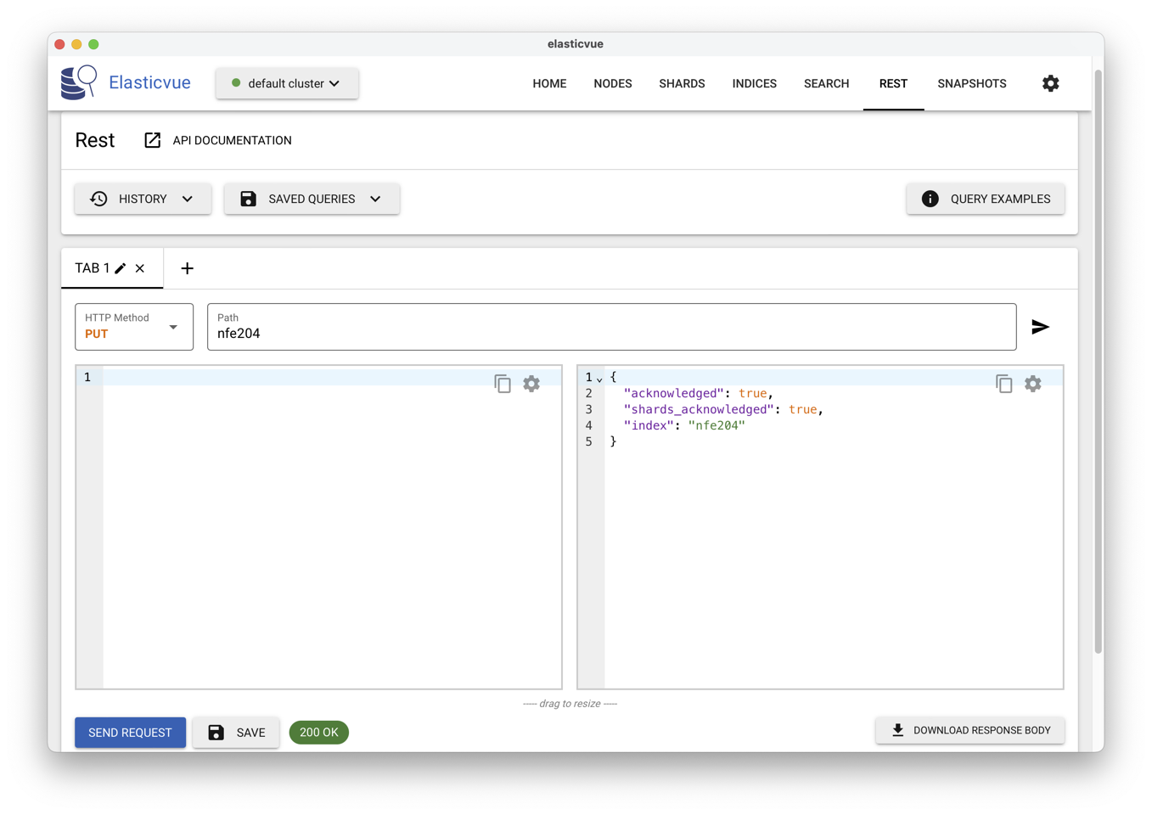
Installer Elasticvue: https://elasticvue.com/.
Télécharger les fichiers JSON: http://b3d.bdpedia.fr/files/movie_1.json

Slide 18
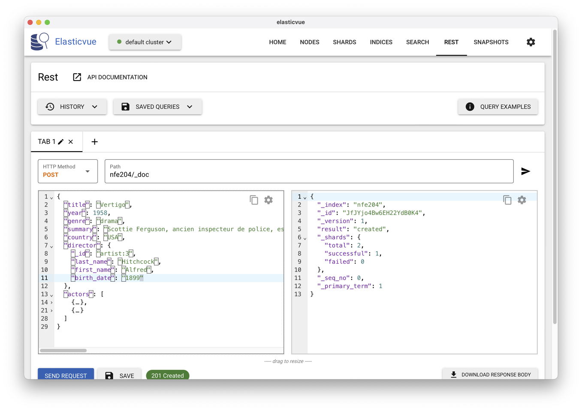

Slide 19
Indexer plusieurs documents
Télecharger les fichiers JSON : https://deptfod.cnam.fr/bd/tp/datasets/
POST _bulk/
-->Interrogation
POST nfe204/_search
{
"query": {
"query_string" : {
"query" : "alien,coppola,1994"
}
}
}

Slide 20
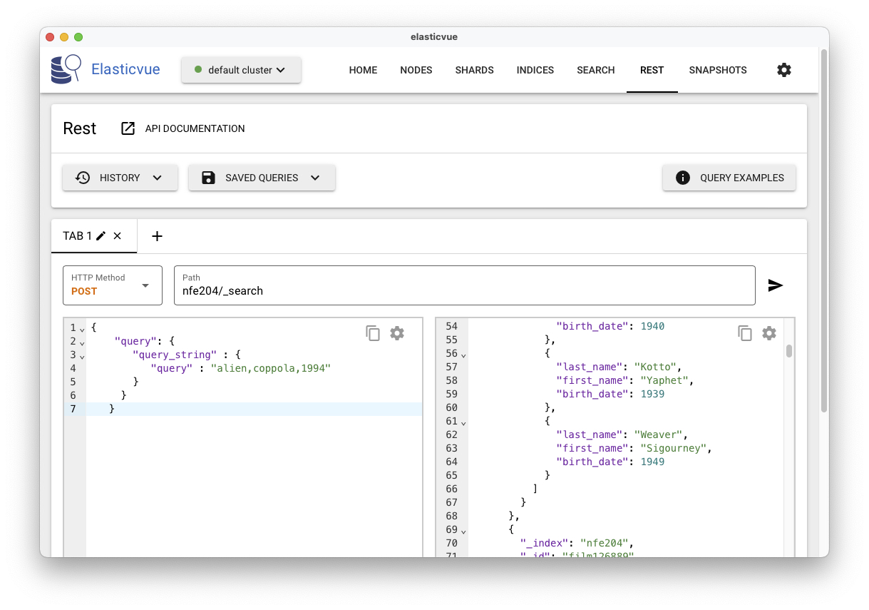

Slide 21
{
"from": 0,
"size": 5,
"_source": false,
"query": {
"query_string" : {
"query" : "matrix,2000,jamais"
}
}
}

Slide 22
{
"query": {
"query_string" : {
"query" : "\"Princess Leia\""
}
}
}
{
"query": {
"query_string" : {
"query" : "title:alien"
}
}
}

